Slide 1
学校だよりを追加するときの操作手順 （アイコンリストからの追加編）
2022/07/12
西之表市 ICT支援員
芝 光夫

Slide 2
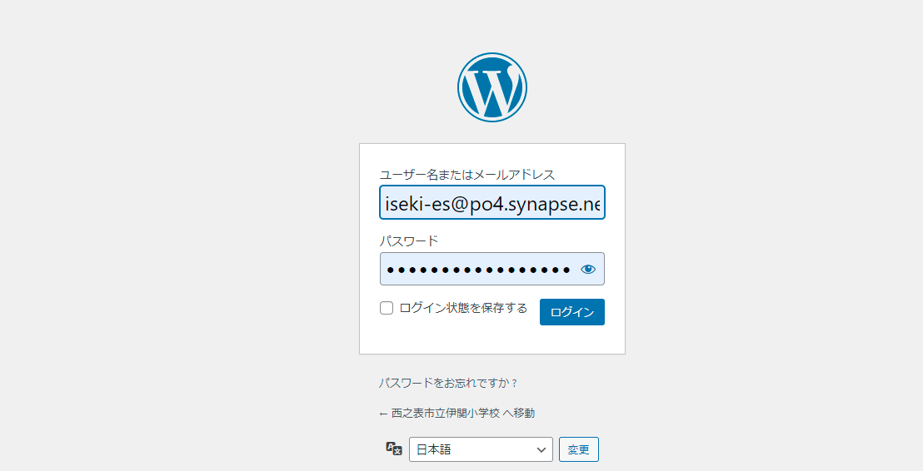
ホームページ更新のための管理者画面にログインします。
ユーザーIDを入力する。
パスワードを入力する。
“ログイン”ボタンを押す。
①
②
③
ユーザーIDとパスワードは各学校ごとに割り当てられているログイン情報になります。

Slide 3
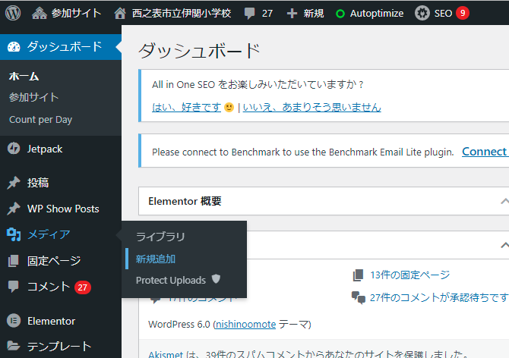
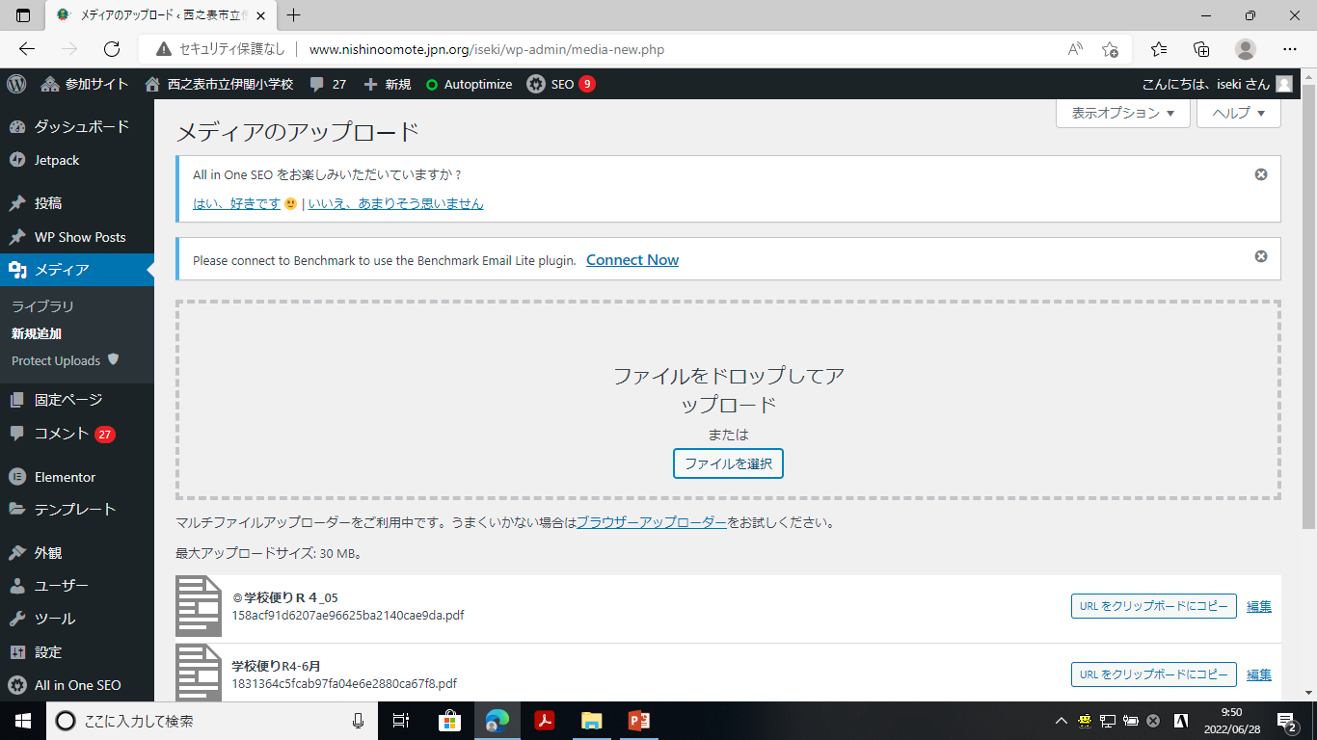
ダッシュボード画面が表示される
メニューから「メディア」→「新規追加」を選択する
ファイルをアップロードする画面が表示される
④

Slide 4
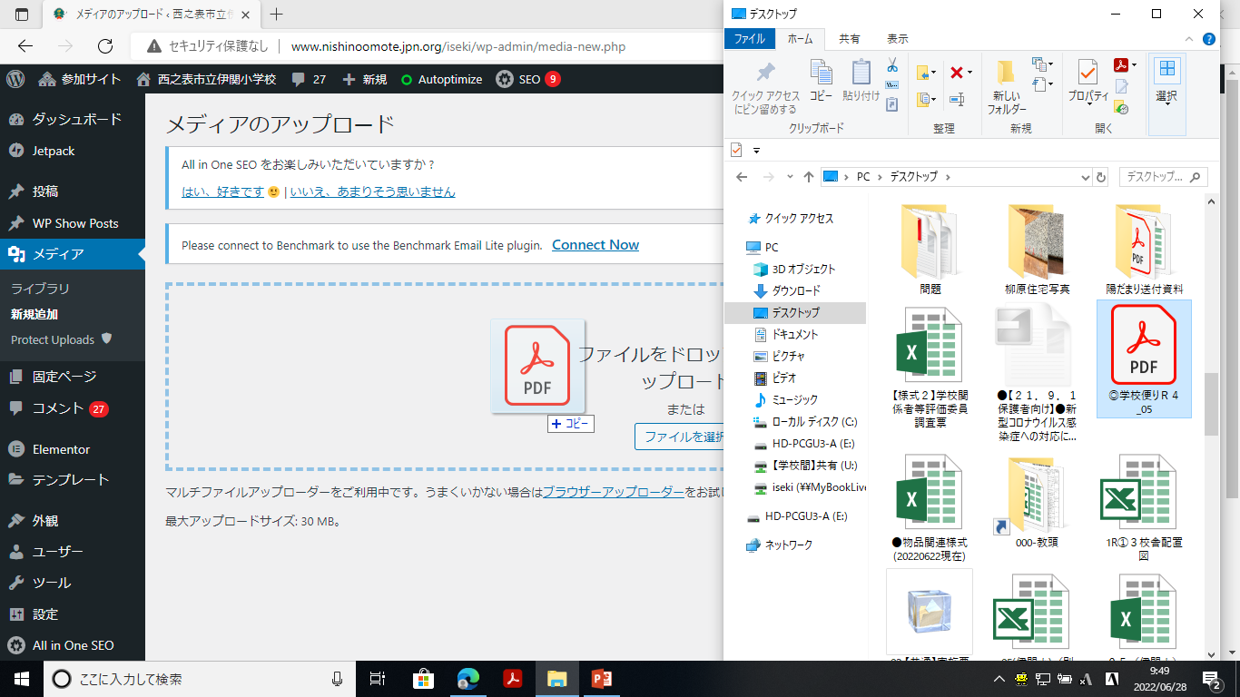

ファイルをドラッグ&ドロップでアップロードする場合
⑥
画面の青い点線内でドロップする
⑤
アップロードしたいファイルをドラッグする

Slide 5
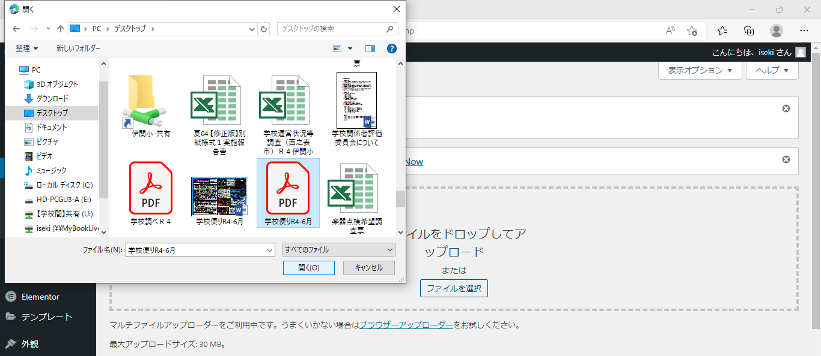
フォルダーからファイルを開いてアップロードする場合
⑥
アップロードしたいファイルを選択する
⑦
⑤
“開く”ボタンを押す
“ファイルを選択”ボタンを押す

Slide 6
アップロードが完了すると画面下側にファイルと、ファイルのURLコピーボタンが表示される
⑧
URLは、以降の操作でファイルのリンク先を指定する際に使用する

Slide 7
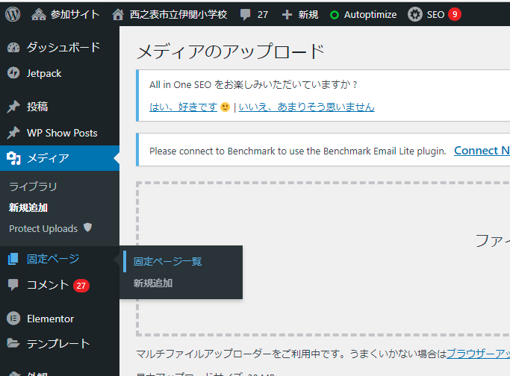
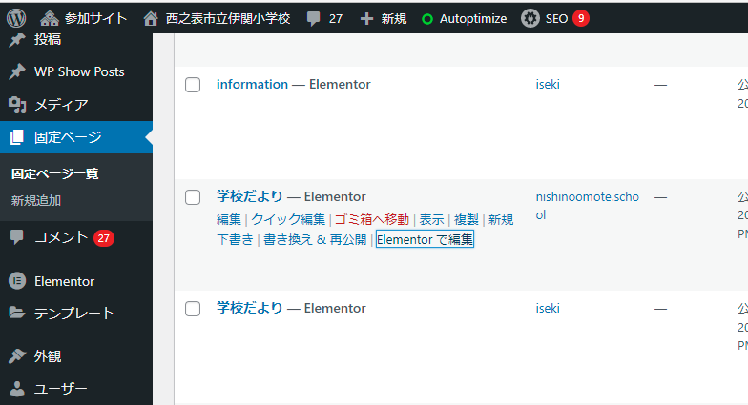
メニューから「メディア」→「固定ページ一覧」を選択する
一覧の中から“学校だより”にカーソルを合わせる
サブメニューの中から“Elementorで編集”を選択する
⑨
⑩
11

Slide 8
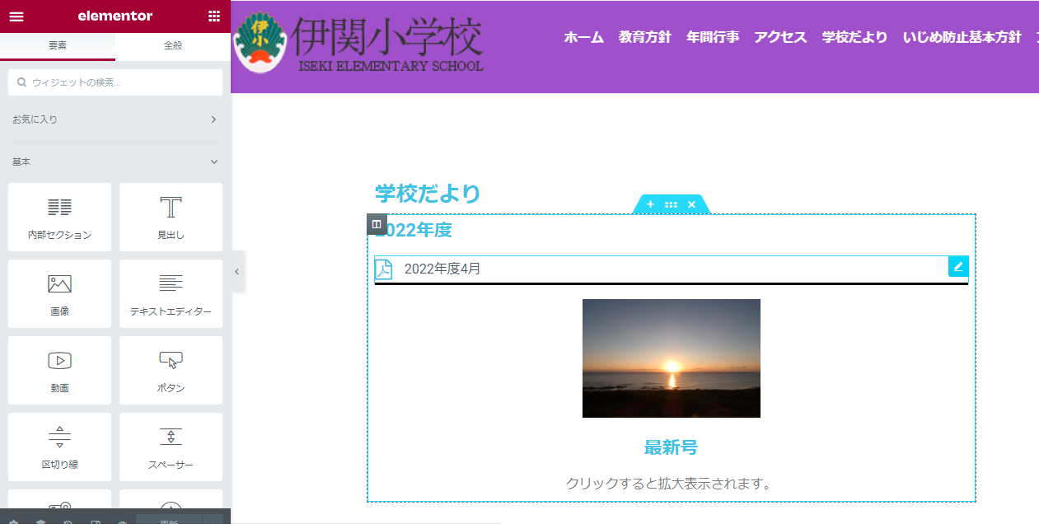
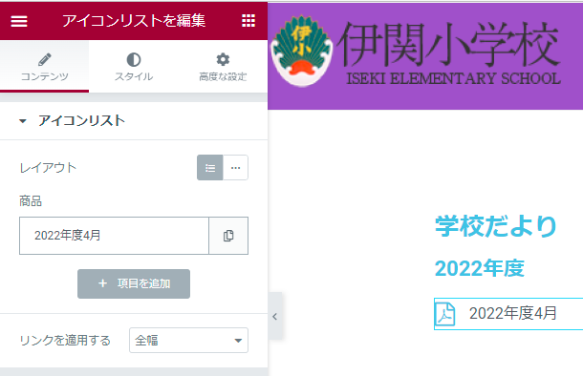
”学校だより“の一覧から最新の学校だよりをクリックする
12
13
左側のメニューが“ウィジェット”の一覧から“アイコンリスト”に変わる
選択したリスト右側にある“コピー”アイコンをクリックする
14

Slide 9
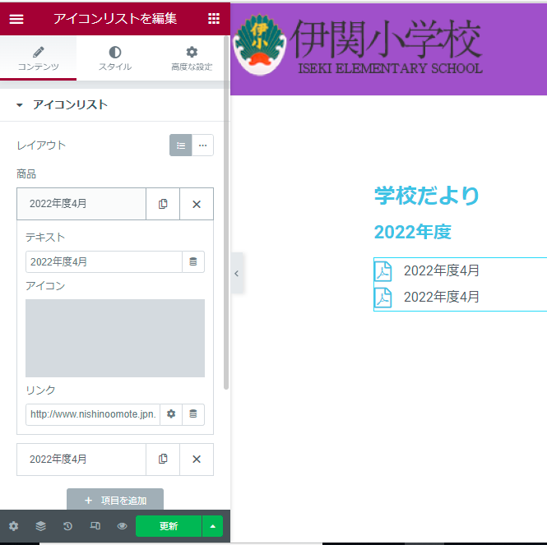
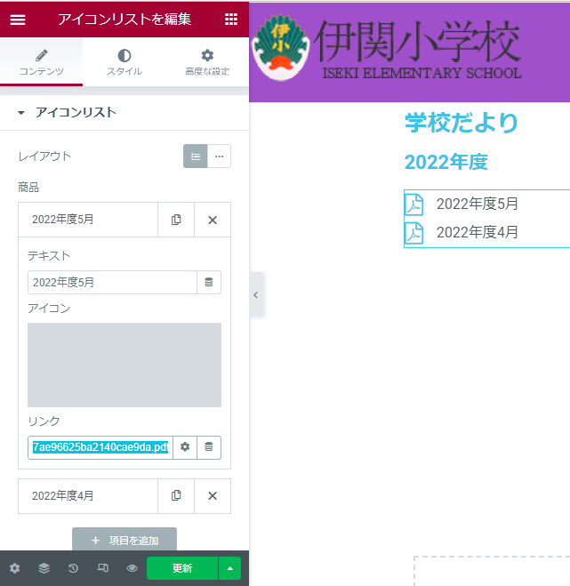
15
コピーが作成される
16
テキストを編集する
学校だよりのURLを貼り直す
編集作業が終了したら“更新”ボタンを押す
17
学校だよりのURLは、編集トップ画面の“メディア”→“ライブラリ”からも取得できます。
18

Slide 10
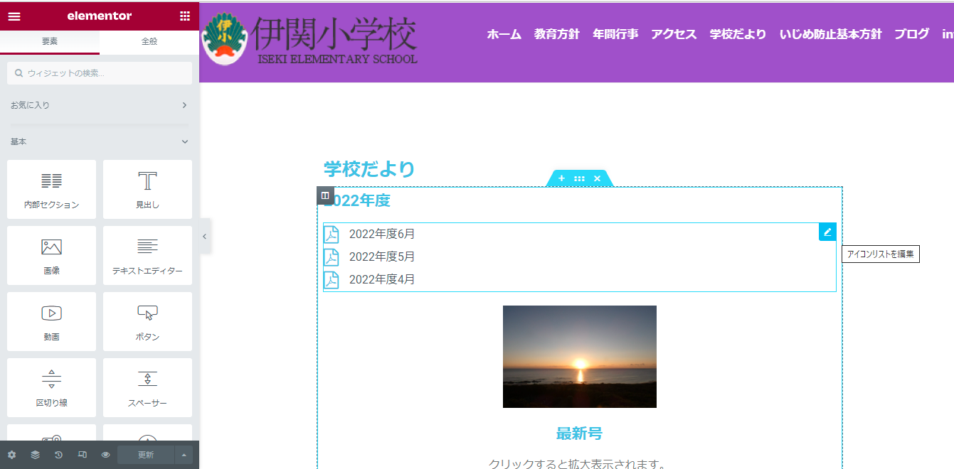
19
学校だよりを追加する場合は同じ手順を繰り返す

